Slide 1
Zinātnes platforma IT rīks pētniecības veicināšanai studējošo vidū
Artūrs Kaļva
RSU Absolventu asociācijas izpilddirektors
06.05.2020., Rīga

Slide 2
Mērķi un ieguvumi
Platformas mērķis ir
nodrošināt aktuālo pētniecības projektu pārredzamību, kā arī
ātru un pārskatāmu saziņu starp studentu, kurš vēlas iesaistīties pētniecībā un pētījuma vadītāju, kurš meklē palīgspēkus.
→ Tas sekmēs studentu iesaisti pētniecībā jau no pirmajiem studiju gadiem.
Studējošo ieguvums būs pirmie soļi pētniecībā, mācoties un veicot dažādus praktiskus darbus pētījuma realizācijai.
Pētnieku un zinātnieku ieguvums ir palīgspēki savu ideju realizācijai.

Slide 4
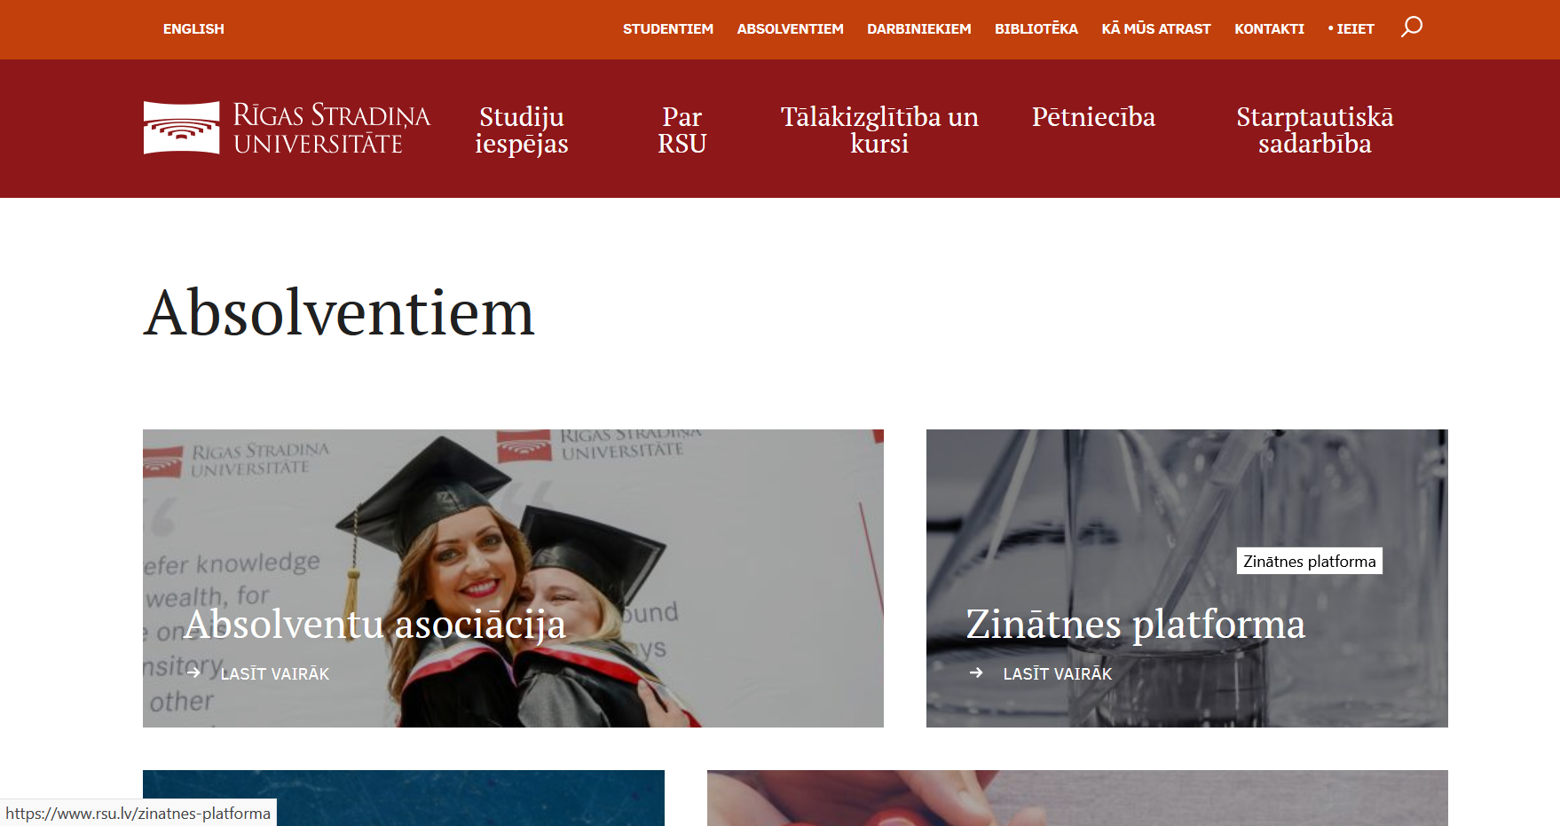

Slide 8
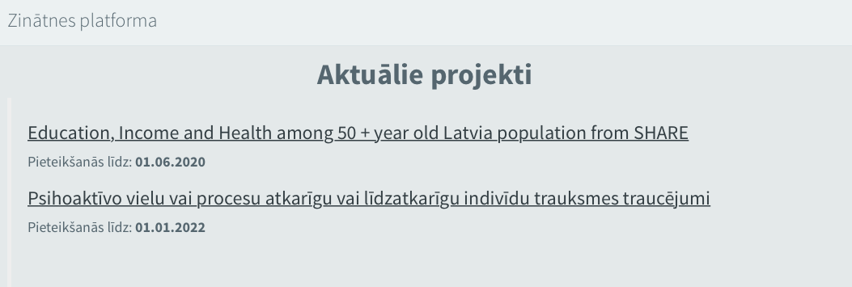
Uz doto brīdi aktuālie projekti:

Slide 9
Piemērs

Slide 10
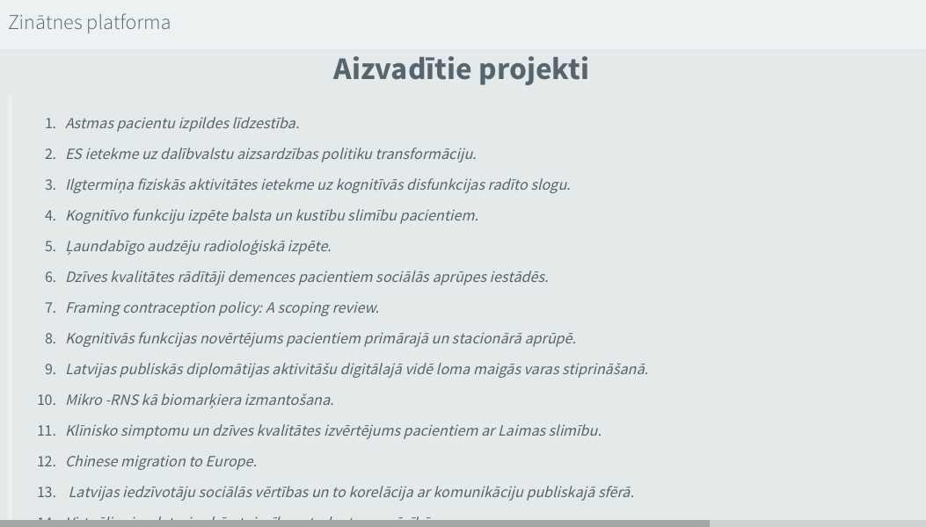
Uz doto brīdi veiksmīgi aizvadīti projekti:

Slide 11
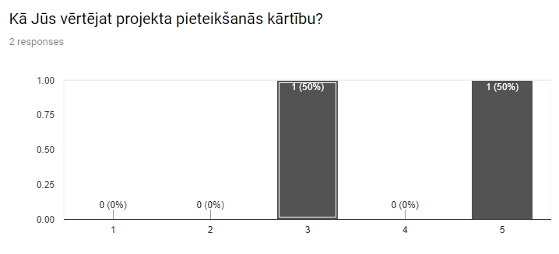
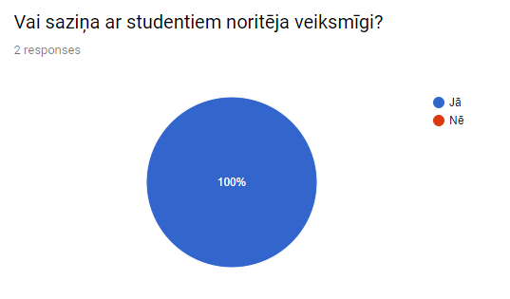
Atgriezeniskā saite

Slide 12
Studentu iespējas
Platformas ietvaros pētījumos bija iespēja iesaistīties 45 studentiem.
Šobrīd aktuālajiem projektiem var pieteikties 10 studenti.

Slide 13
Kopsavilkums un aicinājums rīcībai
Praktiskā veidā veicina RSU zinātnes stratēģijas īstenošanu.
Palīdz savienot studentu ar pētnieku.
Zemu resursu rīks: 0 EUR un divas stundas IT departamentam un vairākas stundas RSU AA administrācijai.
Papildina zinātnes pārvaldes rīcības, nevis konkurē ar tām.
Lūdzu lietojiet!

Slide 14
Paldies par uzmanību!

